Slide 1

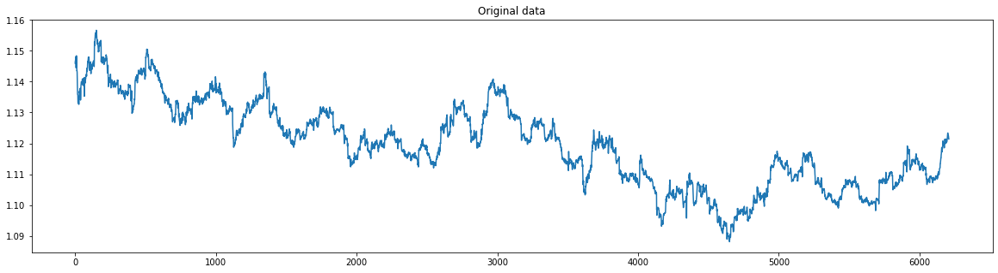
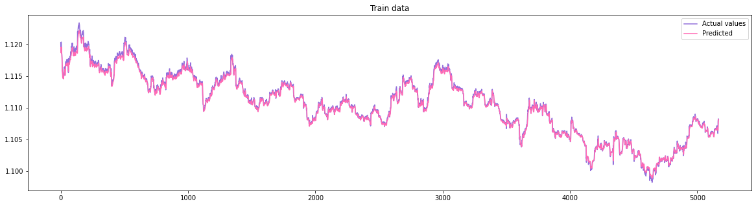
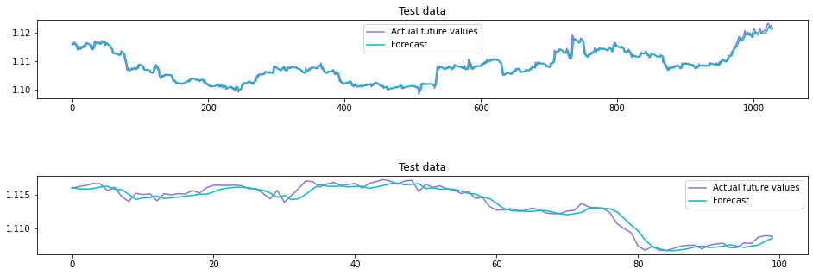
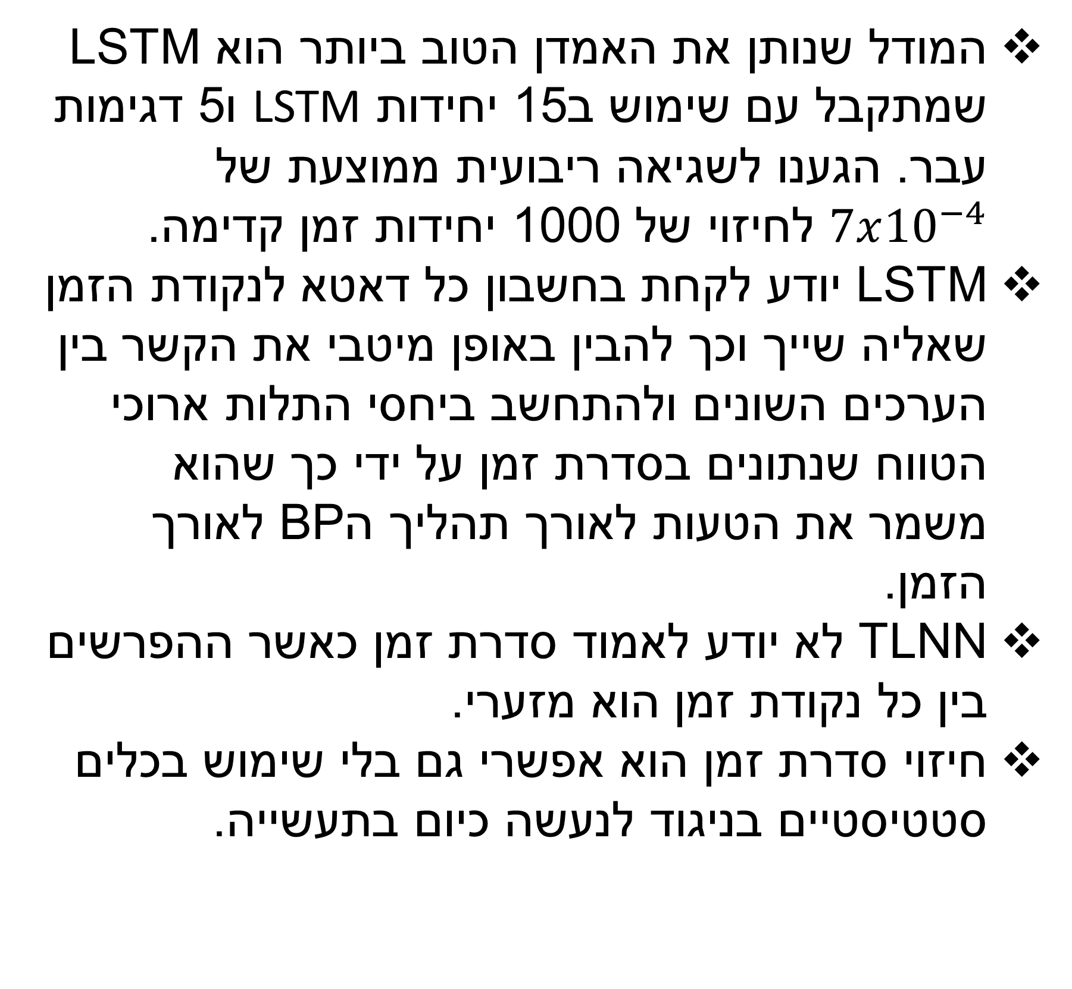
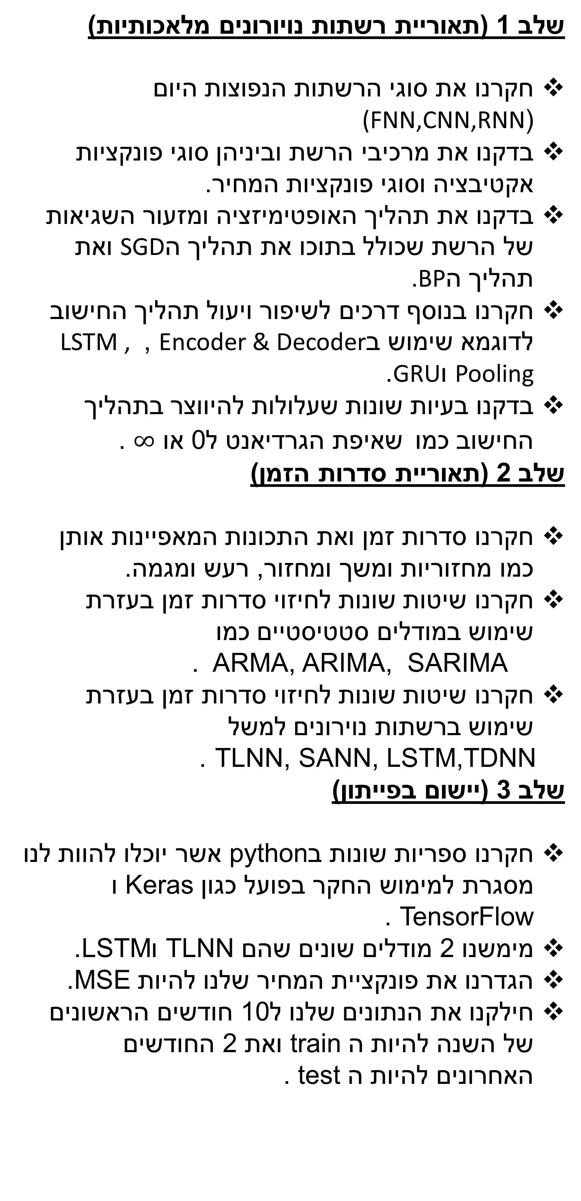
תש"ף 2020 | Time Series Prediction שי מלכין, ניר טיטלבום, טל לדיז'נסקי
מרצה: ד"ר ירמיהו קמינסקי
תוצאות של שלבי הפתרון
תקציר
Jupyter Notebook סביבת עבודה:
Python שפת תכנות: 3.7
Numpy, Pandas, OpenCV, Kerasסיפריות:
מטרת הפרויקט: שימוש בכלים של למידה עמוקה על מנת לחזות בצורה יעילה סדרות זמן.
הסבר כללי על הפרויקט
בפרוייקט זה אנו רוצים להשתמש בכלים של למידה עמוקה לחזות את השער יורו/דולר לאורך שנת 2019. לצורך כך פיתחנו מודלים שונים שעושים חיזוי לסדרת זמן ויודעים להעריך באופן מושכל מה יהיה הערך בנקודת הזמן העתידית שאנחנו מחפשים. מבין כל המודלים שנחקור ניקח את המודל עם התוצאות הטובות ביותר.
פירוט שלבי הפיתוח
שלב 1 (תאוריית רשתות נויורונים מלאכותיות)
חקרנו את סוגי הרשתות הנפוצות היום ((FNN,CNN,RNN
בדקנו את מרכיבי הרשת וביניהן סוגי פונקציות אקטיבציה וסוגי פונקציות המחיר.
בדקנו את תהליך האופטימיזציה ומזעור השגיאות של הרשת שכולל בתוכו את תהליך הSGD ואת תהליך ה.BP
חקרנו בנוסף דרכים לשיפור ויעול תהליך החישוב לדוגמא שימוש בEncoder & Decoder , LSTM , Pooling וGRU.
בדקנו בעיות שונות שעלולות להיווצר בתהליך החישוב כמו שאיפת הגרדיאנט ל0 או $∞$ .
שלב 2 (תאוריית סדרות הזמן)
חקרנו סדרות זמן ואת התכונות המאפיינות אותן כמו מחזוריות ומשך ומחזור, רעש ומגמה.
חקרנו שיטות שונות לחיזוי סדרות זמן בעזרת שימוש במודלים סטטיסטיים כמו
ARMA, ARIMA, SARIMA .
חקרנו שיטות שונות לחיזוי סדרות זמן בעזרת שימוש ברשתות נוירונים למשל
TLNN, SANN, LSTM,TDNN .
שלב 3 (יישום בפייתון)
חקרנו ספריות שונות בpython אשר יוכלו להוות לנו מסגרת למימוש החקר בפועל כגון Keras ו TensorFlow .
מימשנו 2 מודלים שונים שהם TLNN וLSTM.
הגדרנו את פונקציית המחיר שלנו להיות MSE.
חילקנו את הנתונים שלנו ל10 חודשים הראשונים של השנה להיות הtrain ואת 2 החודשים האחרונים להיות ה test .
[:100]
סיכום ומסקנות
המודל שנותן את האמדן הטוב ביותר הוא LSTM שמתקבל עם שימוש ב15 יחידות LSTM ו5 דגימות עבר. הגענו לשגיאה ריבועית ממוצעת של $7x{10}^{−4}$ לחיזוי של 1000 יחידות זמן קדימה.
LSTM יודע לקחת בחשבון כל דאטא לנקודת הזמן שאליה שייך וכך להבין באופן מיטבי את הקשר בין הערכים השונים ולהתחשב ביחסי התלות ארוכי הטווח שנתונים בסדרת זמן על ידי כך שהוא משמר את הטעות לאורך תהליך הBP לאורך הזמן.
TLNN לא יודע לאמוד סדרת זמן כאשר ההפרשים בין כל נקודת זמן הוא מזערי.
חיזוי סדרת זמן הוא אפשרי גם בלי שימוש בכלים סטטיסטיים בניגוד לנעשה כיום בתעשייה.
סוג הנתונים:
נתוני שער יורו/דולר בפרשי זמן של דקה לשנת 2019
http://www.histdata.com/download-free-forex-historical-data/?/metatrader/1-minute-bar-quotes/eurusd/2019

Slide 2
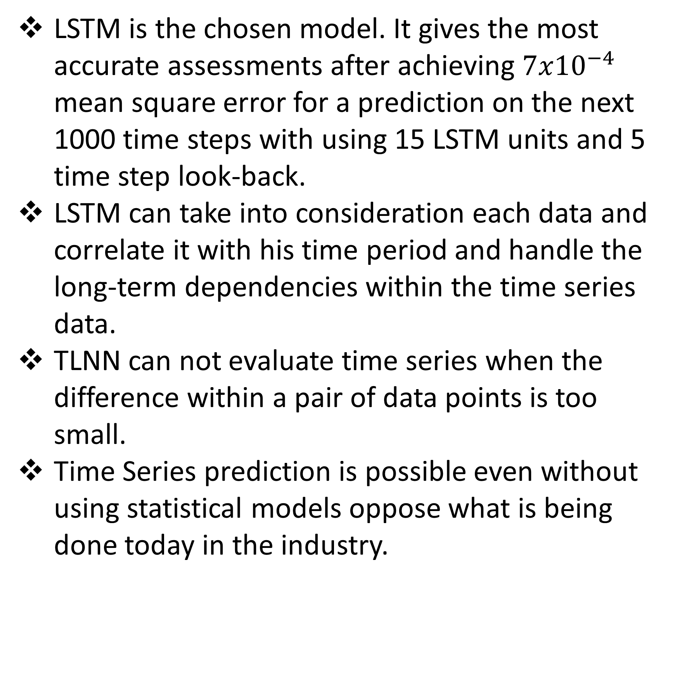
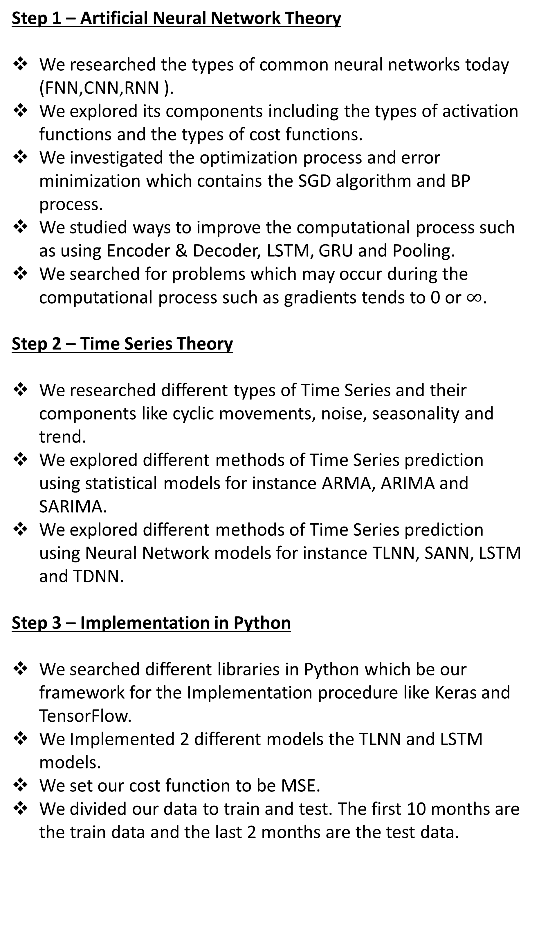
תש"ף 2020 | Time Series Prediction Shay Malkin, Nir Titelbom, Tal Ladijinsky
Yirmeyahu Kaminski, Ph.D.
Summary
Results
work environment: Jupyter Notebook.
Programming language: Python 3.7
Libraries: Numpy, Pandas, OpenCV, Keras.
Target: using deep learning tools in order to efficiently predict time series data
General explanation
In this project we want to use deep learning techniques to predict EUR/USD gate in the year 2019. For this purpose we have developed different models who can predict effectively what will be the value in the near future. From all of the models we will use the one with the most accurate results.
[:100]
Development steps
Step 1 – Artificial Neural Network Theory
We researched the types of common neural networks today (FNN,CNN,RNN ).
We explored its components including the types of activation functions and the types of cost functions.
We investigated the optimization process and error minimization which contains the SGD algorithm and BP process.
We studied ways to improve the computational process such as using Encoder & Decoder, LSTM, GRU and Pooling.
We searched for problems which may occur during the computational process such as gradients tends to 0 or $∞$.
Step 2 – Time Series Theory
We researched different types of Time Series and their components like cyclic movements, noise, seasonality and trend.
We explored different methods of Time Series prediction using statistical models for instance ARMA, ARIMA and SARIMA.
We explored different methods of Time Series prediction using Neural Network models for instance TLNN, SANN, LSTM and TDNN.
Step 3 – Implementation in Python
We searched different libraries in Python which be our framework for the Implementation procedure like Keras and TensorFlow.
We Implemented 2 different models the TLNN and LSTM models.
We set our cost function to be MSE.
We divided our data to train and test. The first 10 months are the train data and the last 2 months are the test data.
[:100]
Conclusion
LSTM is the chosen model. It gives the most accurate assessments after achieving $7x{10}^{−4}$ mean square error for a prediction on the next 1000 time steps with using 15 LSTM units and 5 time step look-back.
LSTM can take into consideration each data and correlate it with his time period and handle the long-term dependencies within the time series data.
TLNN can not evaluate time series when the difference within a pair of data points is too small.
Time Series prediction is possible even without using statistical models oppose what is being done today in the industry.
Time series data:
EUR/USD gate in the year 2019 with 1 minute span
http://www.histdata.com/download-free-forex-historical-data/?/metatrader/1-minute-bar-quotes/eurusd/2019

